Slide 1


蔡徐坤粉丝数及转发数据真假状况分析
软件1181 7小组课设成果汇报
汇报人：软件1181盛新帆
2021年1月21日

Slide 2



1、背景和小组概况
The user can demonstrate
目 录
2、选题现状调查
The user can demonstrate
3、目标设计及原因分析
The user can demonstrate
4、总结及未来规划
The user can demonstrate

Slide 3

1
背景和小组概况
Loem ipsum dolor sameman tanam casectetur adipiscing elit tamam dalam qoue sampe. dolor sameman tanam casectetur adipiscing elit tamam dalam qoue

Slide 4


1
背景和小组概况
The user can demonstrate on a projector or computer
选题
蔡徐坤粉丝数及其转发数据真假状况分析
小组成员
分工
组长：软件1181王培成
组员：软件1181盛新帆，软件1181全智勇
盛新帆：主要负责github内容的一些上传，数据清洗部分和编码。
王培成：主要负责PPT的制作和一些编码。
全智勇：主要负责数据的采集和一些编码。

Slide 5
2
选题现状调查
Loem ipsum dolor sameman tanam casectetur adipiscing elit tamam dalam qoue sampe. dolor sameman tanam casectetur adipiscing elit tamam dalam qoue

Slide 6
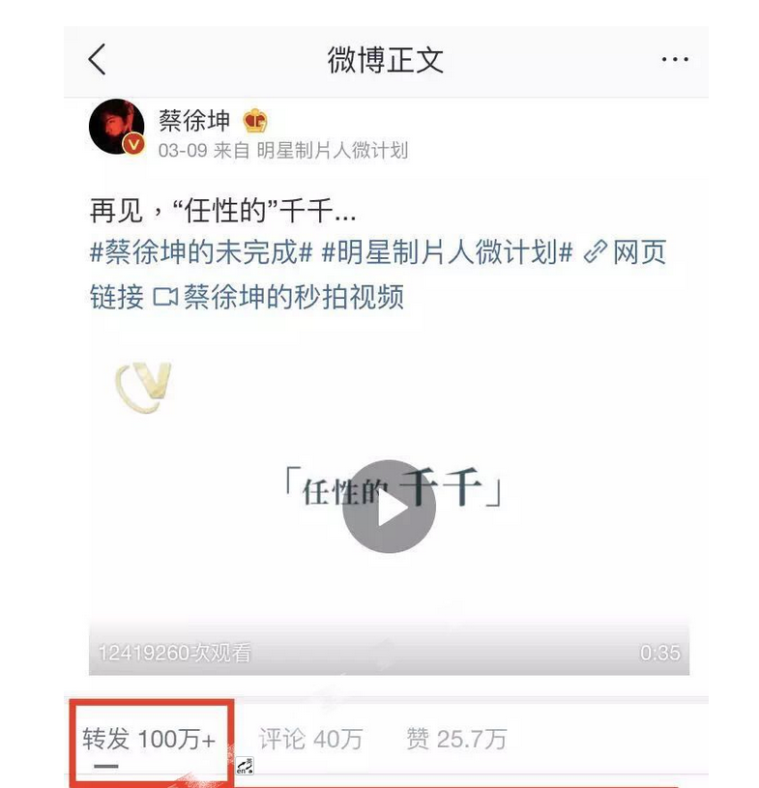
2
选题现状调查
The user can demonstrate on a projector or computer
在2019年的时候，央视新闻曾公开披露流量明星数据造假。作为一名吃瓜群众，我秉着好奇心点开了 NBA 新春贺岁形象大使蔡徐坤的微博，发现他的微博转发量除了最新一条之外，其它的基本每条都是转发 100 万+。
为了解答这个问题，我们通过微博移动端随机抓取了蔡徐坤的一条微博《再见，“任性的”千千…》的10万条转发数据（时间节点2021年1月15日10时）。这条讲诉蔡徐坤关爱小动物的短视频微博，于2019年3月9日01:23发布，到2019年3月10日18:00的时候已经被转发100万+。

Slide 7
3
目标设计及原因分析
Loem ipsum dolor sameman tanam casectetur adipiscing elit tamam dalam qoue sampe. dolor sameman tanam casectetur adipiscing elit tamam dalam qoue
Notes:
PPT模板： www.1ppt.com/moban/ 行业PPT模板：www.1ppt.com/hangye/
节日PPT模板：www.1ppt.com/jieri/ PPT素材： www.1ppt.com/sucai/
PPT背景图片：www.1ppt.com/beijing/ PPT图表： www.1ppt.com/tubiao/
优秀PPT下载：www.1ppt.com/xiazai/ PPT教程： www.1ppt.com/powerpoint/
Word教程： www.1ppt.com/word/ Excel教程： www.1ppt.com/excel/
个人简历： www.1ppt.com/jianli/ PPT课件： www.1ppt.com/kejian/
手抄报： www.1ppt.com/shouchaobao/ 试题下载： www.1ppt.com/shiti/
教案下载： www.1ppt.com/jiaoan/ 字体下载： www.1ppt.com/ziti/

Slide 8

3
目标设计及原因分析
The user can demonstrate on a projector or computer
如要弄清流量造假的情况，得先解决下面四个问题
1.蔡徐坤的微博转发是否存在假流量？
2.真假流量所占的比例各有多少？
3.假流量粉丝是如何生产出来的？
4.真流量粉的粉丝画像？

Slide 9
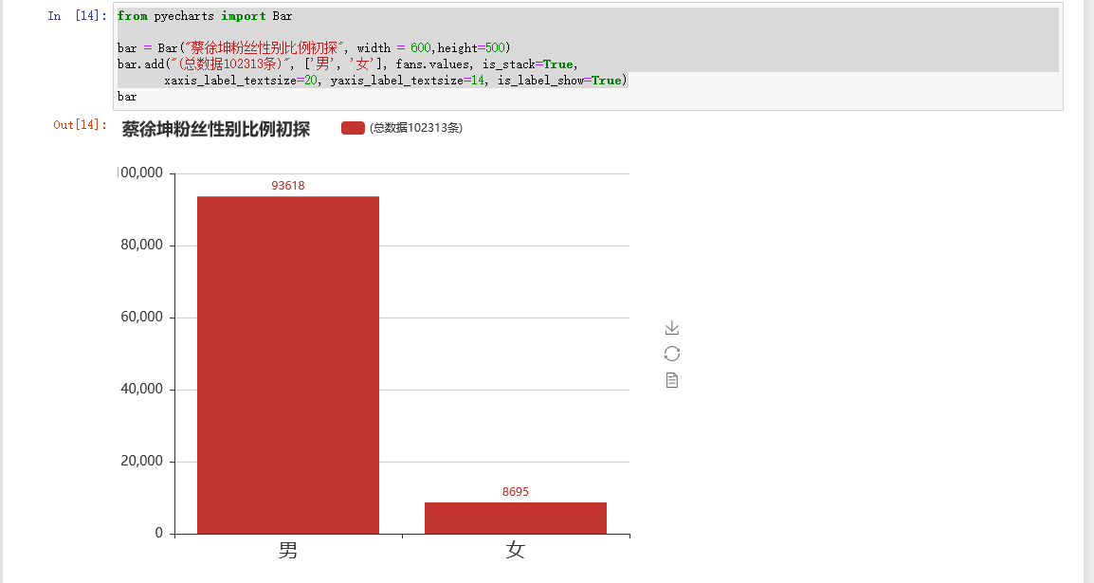
3
目标设计及原因分析
The user can demonstrate on a projector or computer
1.蔡徐坤的微博转发是否存在假流量？
但是解答这个问题之前，我们先用python语句fans= data[‘user.gender’].value_couts()对蔡徐坤粉丝的性别做了一个统计,然后通过语句：
from pyecharts import Bar
bar = Bar("蔡徐坤粉丝性别比例初探", width = 600,height=500)
bar.add("(总数据102313条)", ['男', '女'], fans.values, is_stack=True,
xaxis_label_textsize=20, yaxis_label_textsize=14, is_label_show=True)
对蔡徐坤粉丝性别做了一个柱状图。然后发现了一个有意思的事情，蔡徐坤的男粉竟然比女粉多的多。

Slide 10
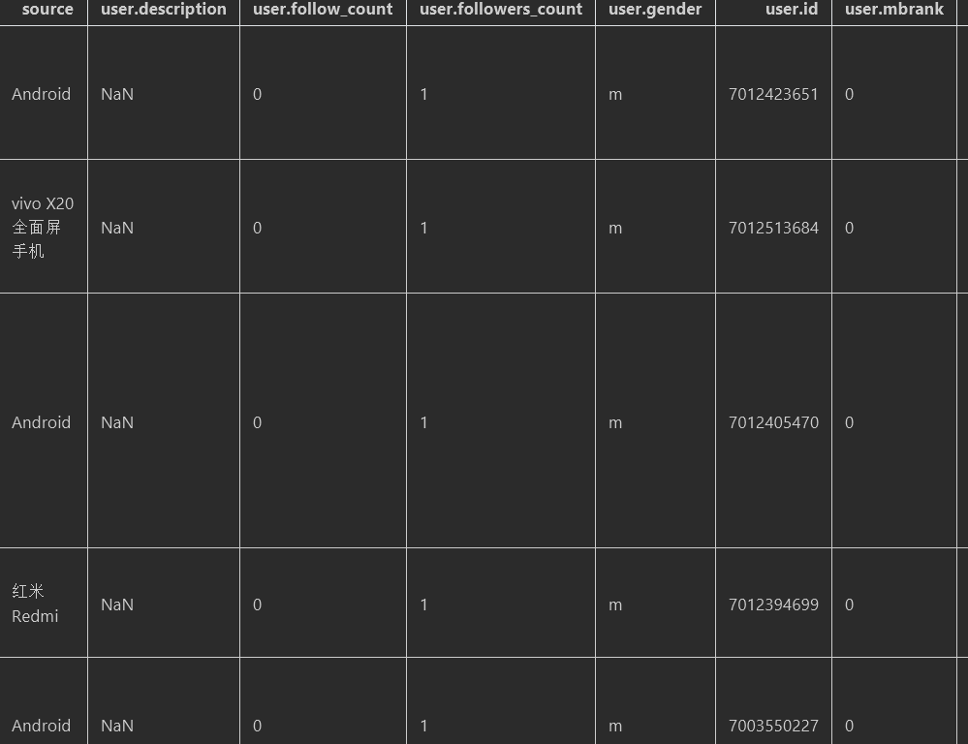
3
目标设计及原因分析
The user can demonstrate on a projector or computer
1.蔡徐坤的微博转发是否存在假流量？
然后又从这么多男粉丝里面通过语句：data[data[‘user.gender’]==‘m’].sample(5)随机抽取5个男粉丝的数据，结果发现这里面5个粉丝里面都是关注0，粉丝1的用户。所以我们有理由怀疑，蔡徐坤微博的转发是存在假流量的。

Slide 11
3
目标设计及原因分析
The user can demonstrate on a projector or computer
2.真假流量所占的比例各有多少？
通过清洗数据，我们发现大部分粉丝的名字里含有用户两个字，然后跟之前的分析结合起来，运用语句：data_fake = data[((data['user.follow_count']<=5)|(data['user.followers_count']<=5))&
(data['user.description']=='')&
(data['comments_count']==0)&
(data['attitudes_count']==0)&
(data['reposts_count']==0)&
(data['user.mbrank']==0)]
data_fake2_index = data[(data['user.follow_count']>5)& (data['user.followers_count']>5)&(data['user.screen_name'].str.contains('用户'))].index
把假粉丝给删选出来了。然后在用语句：
bar = Bar("蔡徐坤真假流量的转发量", width = 600,height=500)
bar.add("(总数据102313条)", ['总转发量', '假粉丝转发量', '真粉丝转发量'],
[data.shape[0], data_fake.shape[0], data_true.shape[0]], is_stack=True,
xaxis_label_textsize=20, yaxis_label_textsize=14, is_label_show=True)
把总转发量，真粉丝转发量和假粉丝转发量做一个柱状图分析。

Slide 12
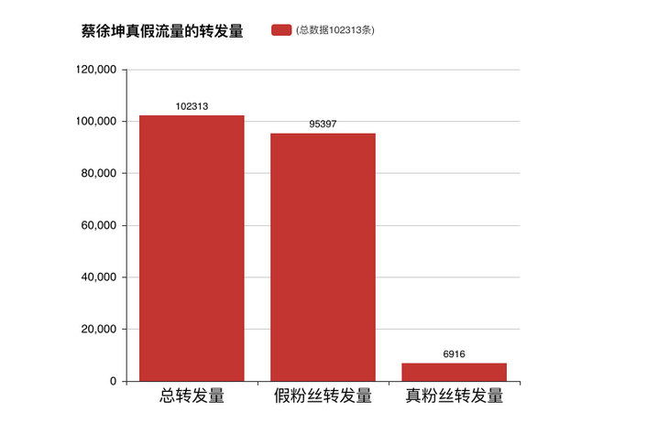
3
目标设计及原因分析
The user can demonstrate on a projector or computer
2.真假流量所占的比例各有多少

Slide 13
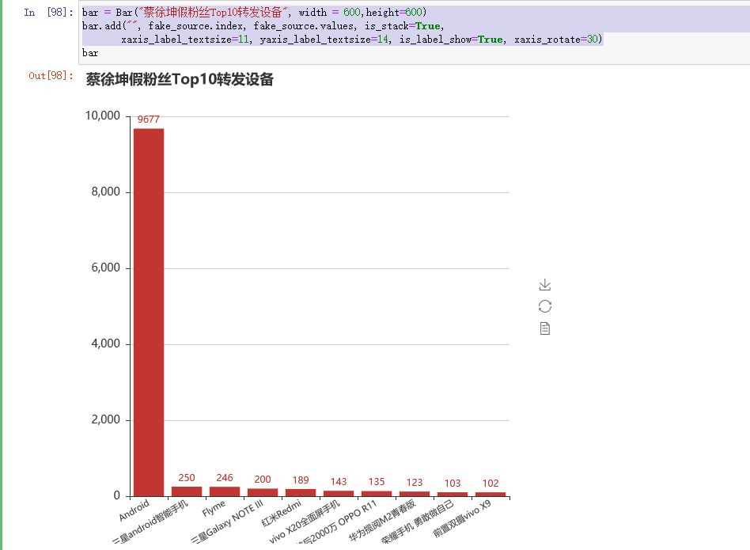
3
目标设计及原因分析
The user can demonstrate on a projector or computer
3.假流量粉丝是如何生产出来的？
然后我们再来探究一下加粉丝究竟是怎样来的，通过是使用语句：
bar = Bar("蔡徐坤假粉丝Top10转发设备", width = 600,height=600)
bar.add("", fake_source.index, fake_source.values, is_stack=True,
xaxis_label_textsize=11, yaxis_label_textsize=14, is_label_show=True, xaxis_rotate=30)
给转发设备做了一个柱状图，发现，转发的设备绝大多数都是Android的，这也再次证明了蔡徐坤的粉丝大都是假粉丝。

Slide 14
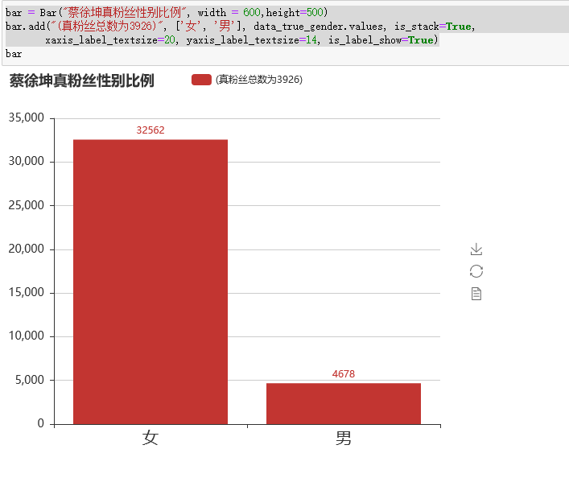
3
目标设计及原因分析
The user can demonstrate on a projector or computer
4.真流量粉的粉丝画像
通过语句：
bar = Bar("蔡徐坤真粉丝性别比例", width = 600,height=500)
bar.add("(真粉丝总数为3926)", ['女', '男'], data_true_gender.values, is_stack=True,
xaxis_label_textsize=20, yaxis_label_textsize=14, is_label_show=True)
给蔡徐坤的真实粉丝做了一个柱状图，发现果然还是女粉丝多一些嘛，这才实属正常。

Slide 15

3
目标设计及原因分析
The user can demonstrate on a projector or computer
4.真流量粉的粉丝画像
然后又通过语句：
import jieba
from collections import Counter
from pyecharts import WordCloud
jieba.add_word('蔡徐坤')
swords = [x.strip() for x in open ('stopwords.txt’)]
给蔡徐坤的真实粉丝的简介做了一个词云图。

Slide 16
4
总结及未来规划
Loem ipsum dolor sameman tanam casectetur adipiscing elit tamam dalam qoue sampe. dolor sameman tanam casectetur adipiscing elit tamam dalam qoue

Slide 17

4
总结及未来规划
The user can demonstrate on a projector or computer
在这次的python课设中，因为是小组协同合作，所以感觉跟以往的其他课程的课设不同，每个人都有自己的分工，感觉比以前轻松了许多，也体会到了团结合作的重要性。不过因为我自己的一些特殊原因，所以导致我自己的分工有点儿拖沓，耽误了我小组的进度，实属有点儿抱歉。不过通过这次我python课设学习，让我们组熟练的掌握了python清洗数据的一些基本操作，也让我们自己认识到了python在清洗数据这方面的强大。也通过这次课设，基本的掌握了github开源社区的一些基本操作。
虽然自这次课设的结束代表着我们这学期python课程的正式结束了，但这并不代表着我们对python学习的结束。正是这次课设，让我们给我们打开了python学习的大门。相信在以后的学习中，我们会继续认真的去学习python这门强大并适用性强的语言。

Slide 18
谢谢观看
汇报人：软件1181盛新帆
2021年1月21日

